Slide 1
Министерство образования Республики Башкортостан ГАПОУ Уфимский колледж предпринимательства, экологии и дизайна
Тема урока:
«Деньги и их роль в экономике»
Неделя финансовой грамотности для детей и молодежи
Выполнил коллектив преподавателей:
Буторина И.В., Байдаков Л.М.,
Мингазов Р.Н., Мусиева М.Ю.,
Фахретдинов Ю.Г., Хазова Н.П., Янкина Г.А.

Slide 2
Цели:
1. Познакомить обучающихся с понятием «деньги»;
2.Исследовать процесс возникновения и развития денег в обществе;
3.Выяснить значение денег в жизни молодежи и экономике всей страны.
Задачи:
1.Сформировать знания о деньгах у обучающихся;
2.Определить причины возникновения денег и рассмотреть этапы их развития в обществе;
3.Определить значимость денег.

Slide 3
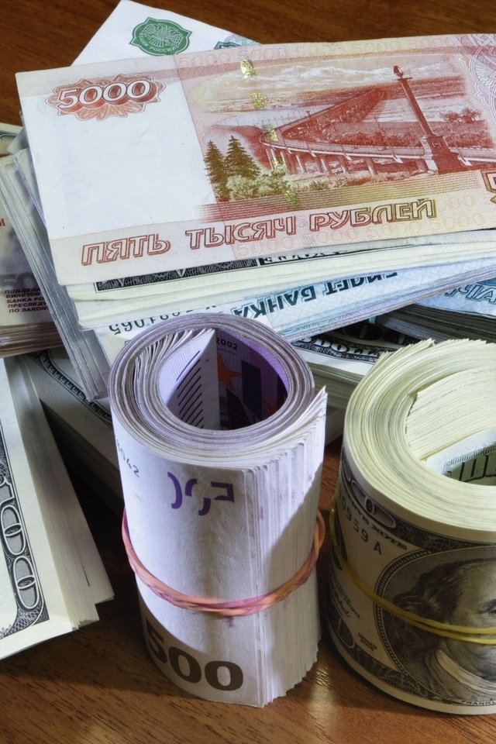
Даже у миллионера бывает иногда какая-нибудь заветная мечта… Например, стать миллиардером.

Slide 4
1 конкурс «Русские пословицы и поговорки»

Slide 5
2 конкурс «Ответы на вопросы»

Slide 6
3 конкурс
«Презентации команды»

Slide 7
ИСТОРИЯ МОНЕТНОЙ СИСТЕМЫ РОССИИ

Slide 8
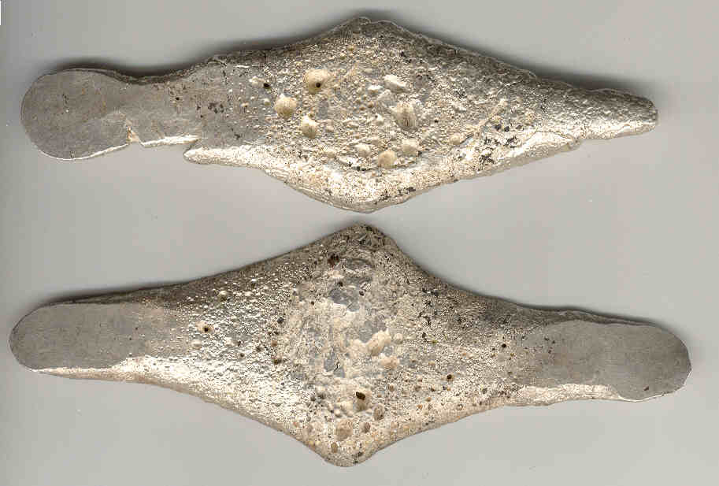
В нашей стране первоначальной денежной единицей была гривна- серебряный слиток определенного веса.

Slide 9
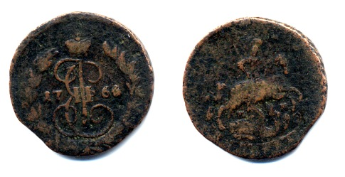
Копейка
Это название появилось в связи с тем, что на монете с одной стороны был Святой Георгий на коне с копьем в руке.

Slide 10
Название «деньги» произошло от слова «денга». Это название серебряной монеты, которую начали печатать в годы правления Дмитрия Донского.

Slide 11
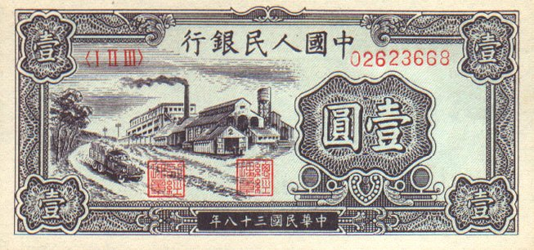
Первые бумажные деньги были изобретены в Китае, в 8 веке.

Slide 12
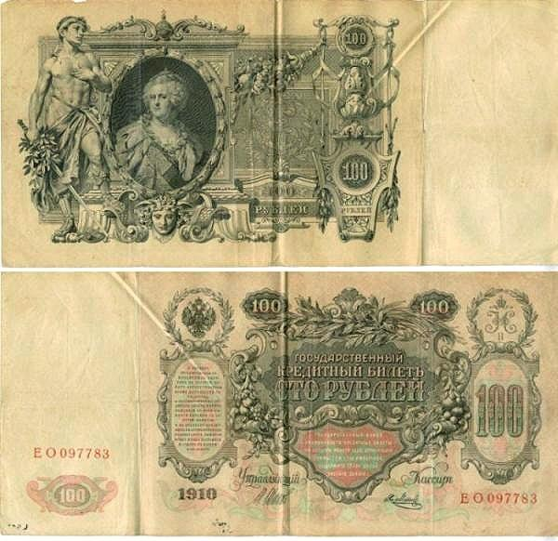
А в России бумажные деньги появились в 1769 году.

Slide 13
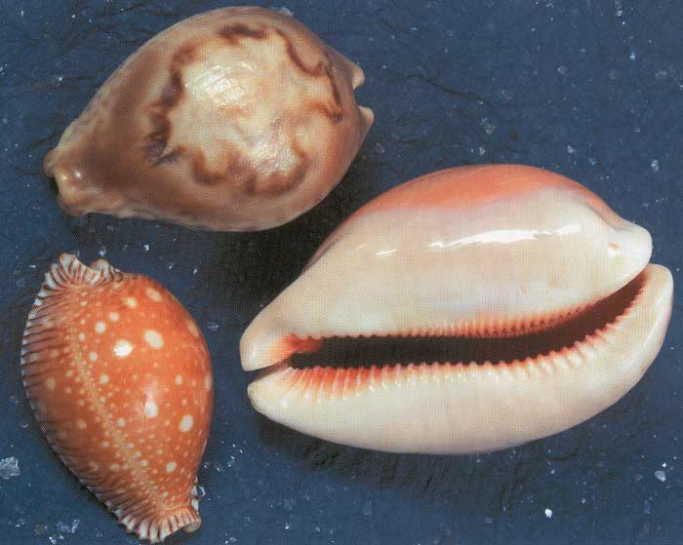
Туземцы на Мальдивских островах использовали ракушки морского моллюска каури как деньги.

Slide 14
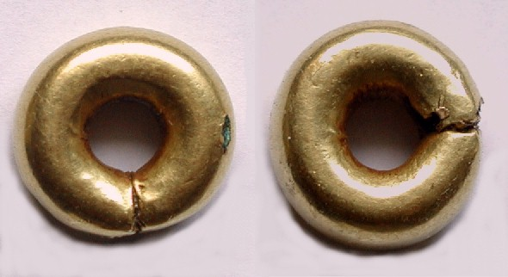
Древние Кельтские деньги

Slide 15
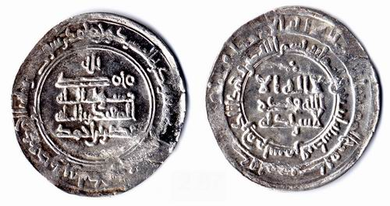
Также на Руси в обороте были иностранные деньги. Арабские дирхемы.

Slide 16
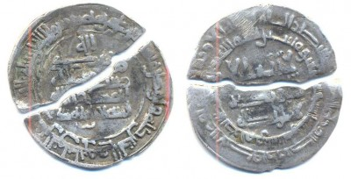
Другие монеты тех далеких времен- ногата и резана. Ногата - хорошая, отборная. Резана – половина куны.

Slide 17
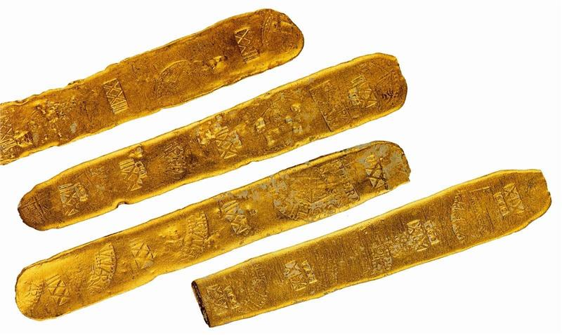
Люди перепробовали немало «денег», пока не пришли к деньгам металлическим. Но они немного отличались от существующих сейчас. Они имели форму прутиков, колец.

Slide 18
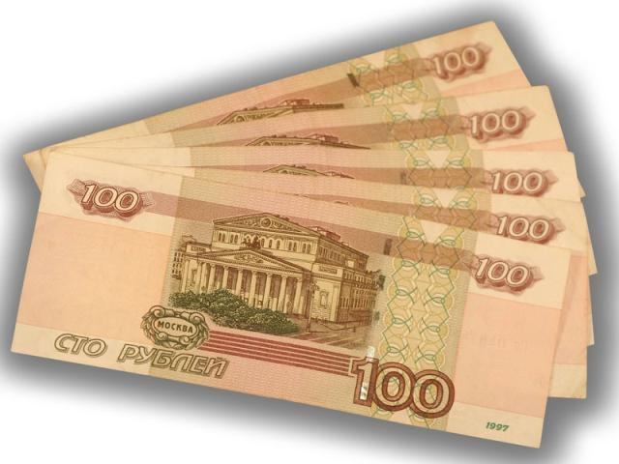
Таким образом, от шкур, ракушек и древних монет приходим к русским бумажным деньгам, которые мы используем сейчас.

Slide 19
Самые удивительные и необыкновенные деньги мира

Slide 20
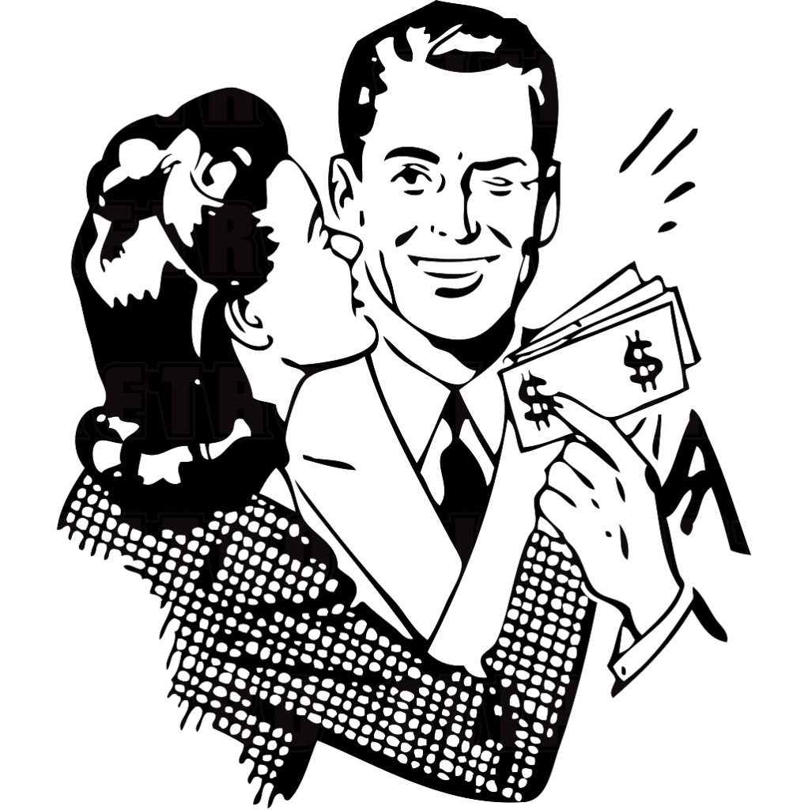
В многих странах нашей планеты до сих пор не прижилась привычная нам бумажная и металлическая валюта. Казалось бы, - времена бус и зеркалец в качестве валюты давно закончились, - но так ли это на самом деле?

Slide 21
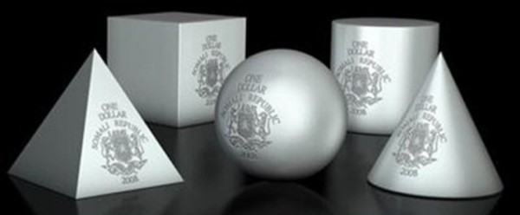
Необычные геометрические деньги Сомали. Эти так называемые монеты представляют собой трехмерные геометрические формы конуса (вода), пирамиды (огонь), шара (земля), цилиндра (дерево) и куба (металл).

Slide 22
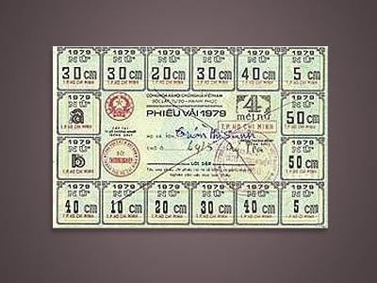
Жители Вьетнама пользуются специальными отрывными талонами, которые владелец может обменять только на ту вещь, которая на них указана, а также, лишь в определенном количестве.

Slide 23
Доллар Диснея.
Нет, это не фейк и не денежные сувениры, а реально существующая валюта, которой можно расплачиваться только в, связанных с Диснеем местах — например, в Диснейлендах.

Slide 24
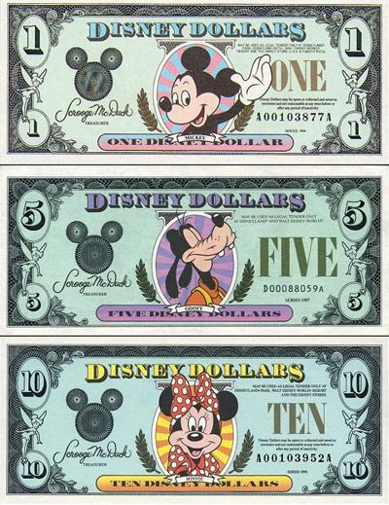
Ценность этой валюты, созданной в 1987 году, приравнена к доллару США. Существуют купюры номиналом в $1, $5, $10 и $50.

Slide 25
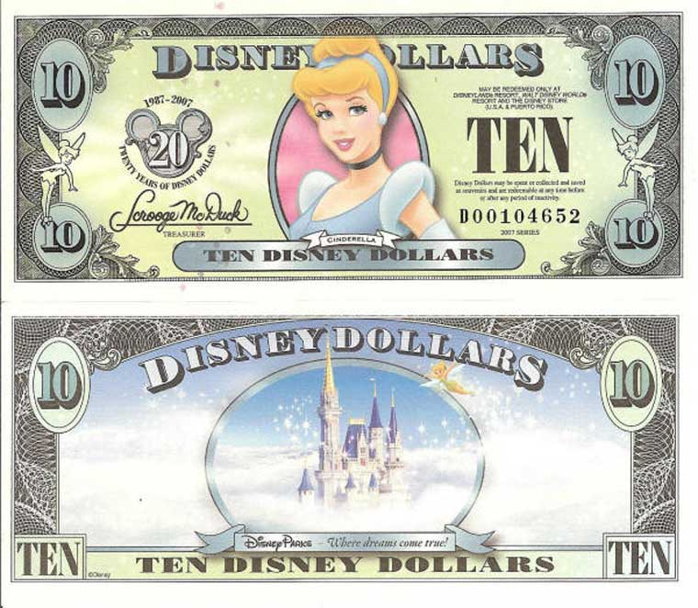
На долларах изображают Золушку

Slide 26
Микки и минни мауса

Slide 27
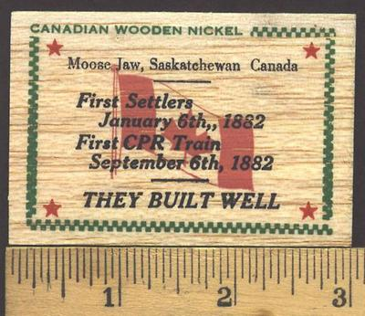
В Канаде, городе Сентенниали используют единственные в мире деревянные деньги. Их длинна составляет всего 3см.

Slide 28
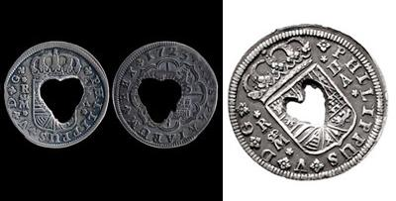
Самые необычные «переработанные деньги» были в ходу в Доминиканской республики - в центре каждой монеты была дырочка в форме сердца.

Slide 29
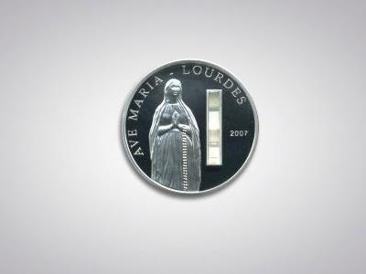
В одной из самых маленьких стран мира — государстве Палау в 2007 году выпустили необычную монету. Это серебряный доллар с изображением Девы Марии. Внутри этой монеты вставлен маленький флакон святой воды из святого места в г.Лурд, Франция.

Slide 30
Не менее интересной и уникальной представляется монета, которая буквально «оживает в руках». Ее секрет в термическом изображении. Получается, что в обычном состоянии монета выглядит полностью красной. Но.. Как только ее берешь в руки, она сразу же преображается. И вместо одного красного цвета в Ваших руках сидит ... цыпленок.

Slide 31
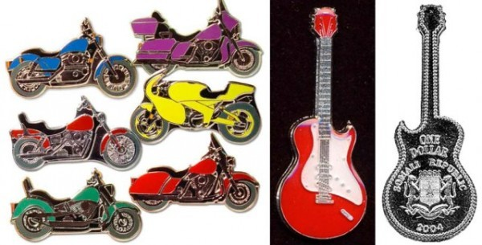
Сомали славится и другими необычными монетами в форме машин, гитар и мотоциклов.

Slide 32
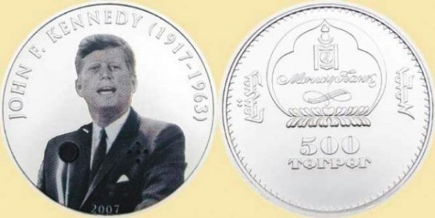
На монгольской монете номинальной стоимостью 500 тугриков, на одной стороне изображен американский президент Джон Кеннеди, там есть маленькая кнопка, при нажатии которой можно услышать историческую фразу президента: «Я горжусь, что я берлинец!»

Slide 33
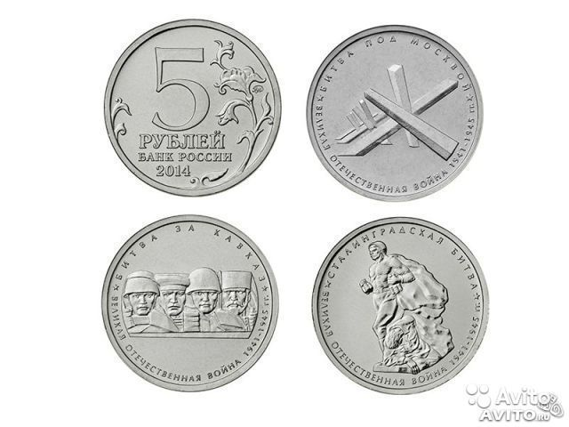
Центральный банк России выпустил в обращение монеты, посвященные предстоящему 70-летию Победы в Великой Отечественной войне. Их номинал составляет 5 рублей. На реверсе каждой из монет изображен памятник, посвященный Великой Отечественной войне.

Slide 34
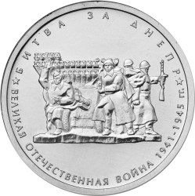
В центре монеты «Битва за Днепр», расположено рельефное изображение фрагмента Мемориального комплекса в Национальном музее истории Великой Отечественной войны 1941-1945 годов в городе Киеве. По его окружности имеются надписи: «БИТВА ЗА ДНЕПР» и «ВЕЛИКАЯ ОТЕЧЕСТВЕННАЯ ВОЙНА 1941-1945 ГГ.», разделенные двумя звездочками.

Slide 35
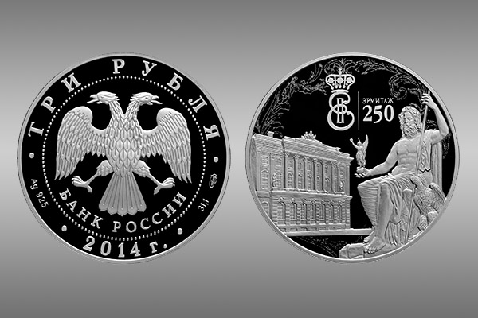
Вместе с тем ЦБ выпустил две монеты из драгоценного металла - серебра. Обе посвящены 250-летию Эрмитажа, их номинал 3 и 25 рублей. Юбилей музея празднуется в текущем, 2014-м году.

Slide 36
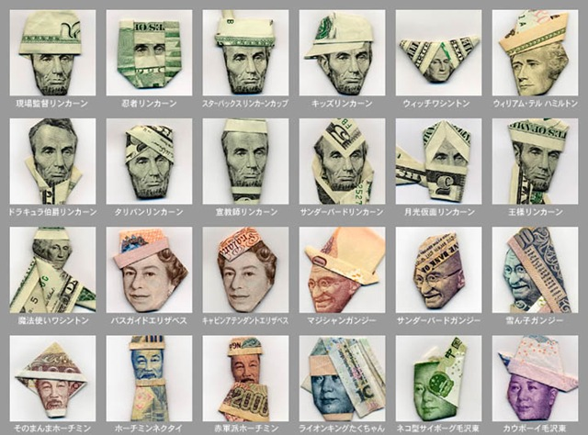
Все деньги в итоге возвращаются к нулевой стоимости, какие-то раньше, какие-то позже.. Большинство из этих купюр представляют теперь ценность лишь для коллекционеров. Но деньги можно так же обратить и в искусство. Вот оригами из банкнот от японского художника Hasegawa Yosuke

Slide 37
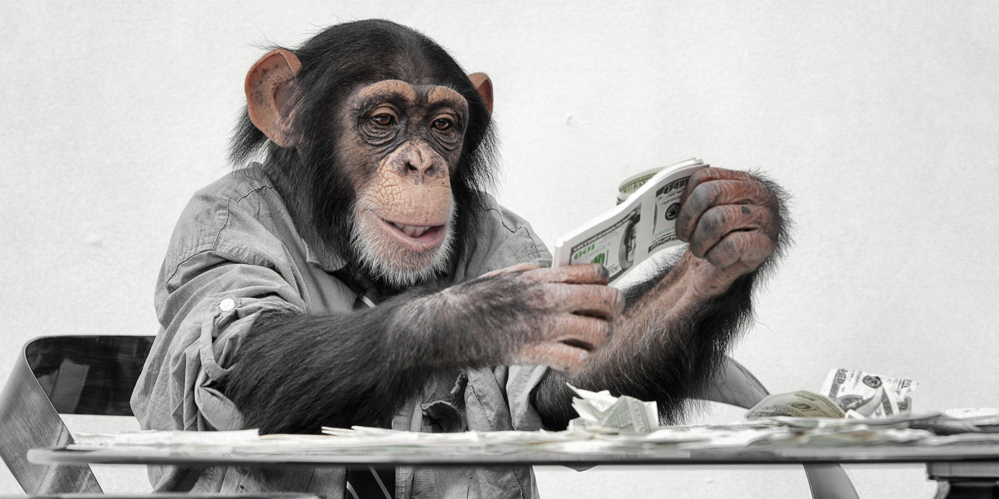
Тем не менее, и бедные и богатые всегда в какой-то степени стараются накапливать деньги и приумножить их :)

Slide 38
4 конкурс «Решение задачи»

Slide 39
Задача для 1 команды: В стране «Клюквия» продали 2 000 клюквы по цене 180 рублей за 1 кг. Количество денег, обращающихся в стране «Клюквия» равно 60 000 рублей. Чему равна скорость обращения денег в этой стране? Задача для 2 команды: В стране «Атласии» продали 300 метров атласной ткани по цене 50 рублей за 1 метр. Скорость обращения денег равна 5 оборотам в год. Рассчитайте количество денег в обращении.

Slide 40
Спасибо за урок!

